Slide 1

















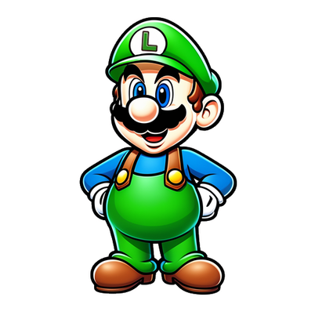



лікар
жовтий
сумний
сонний
жовтий
жовтий
милий
таблетка
гарний
малюк
печальний
гарний
сумний
сумний
веселий
блискучий
укол
радісний
дитина
посмішка
гарний
голодний
посміхатися
медик
мамин
радісний
дорогий
сяючий
веселий

